Slide 1
Муниципальное бюджетное дошкольное
образовательное учреждение детский сад №25 «Теремок»
QR-код, как эффективное средство взаимодействия с родителями в ДОУ
Учитель-логопед
Болдырева Н.Н

Slide 2
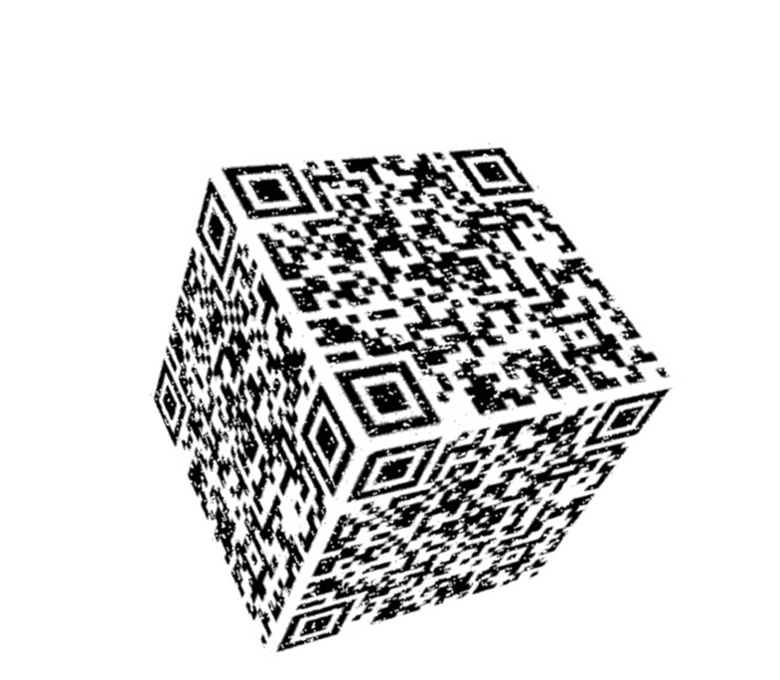
QR-код (в переводе с английского (quick response) означает «быстрый отклик») – это матричный код.

Slide 3
Инновационность продукта QR-кода в образовательной деятельности ДОО заключается в следующих характеристиках:
Доступность - для внедрения не требуется дополнительного длительного повышения квалификации педагогов, достаточно проведения одного мастер-класса; цифровой характер инновационного продукта обеспечивает его доступность.
Универсальность - данный инновационный продукт может использоваться во всех сферах образовательной деятельности (совместная деятельность с детьми, методическая работа с педагогами, взаимодействие с родителями);
Современность - данный инновационный продукт является современной технологией.

Slide 4
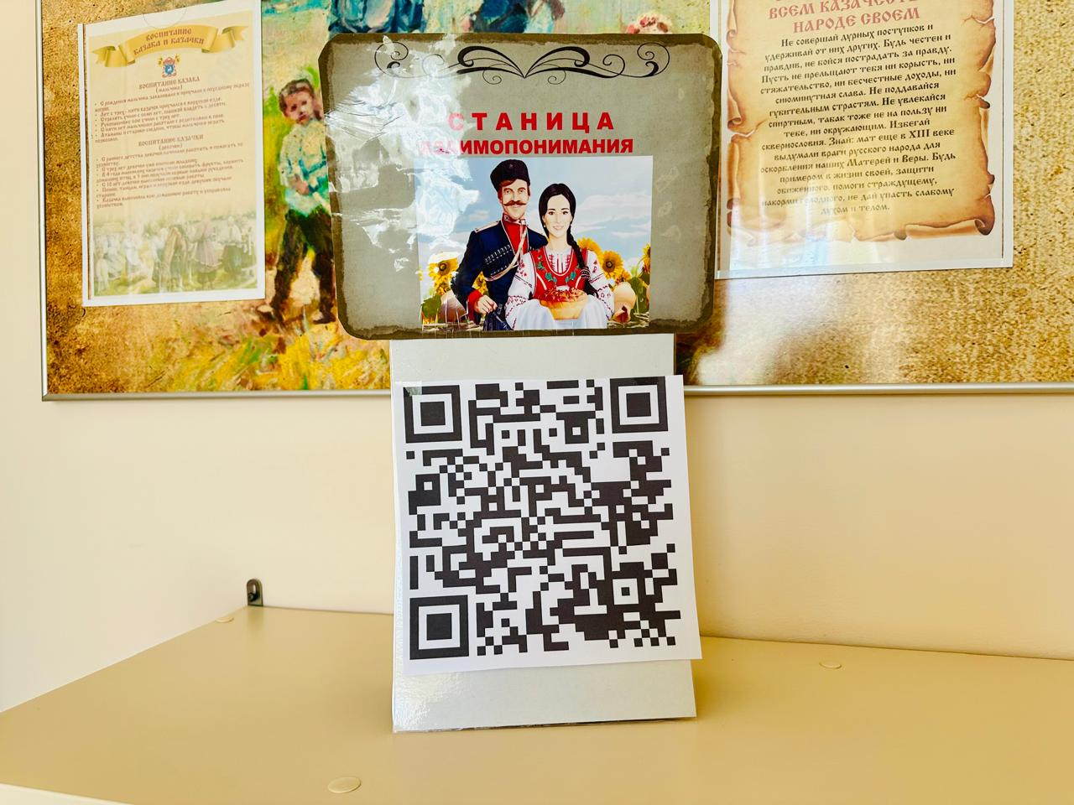
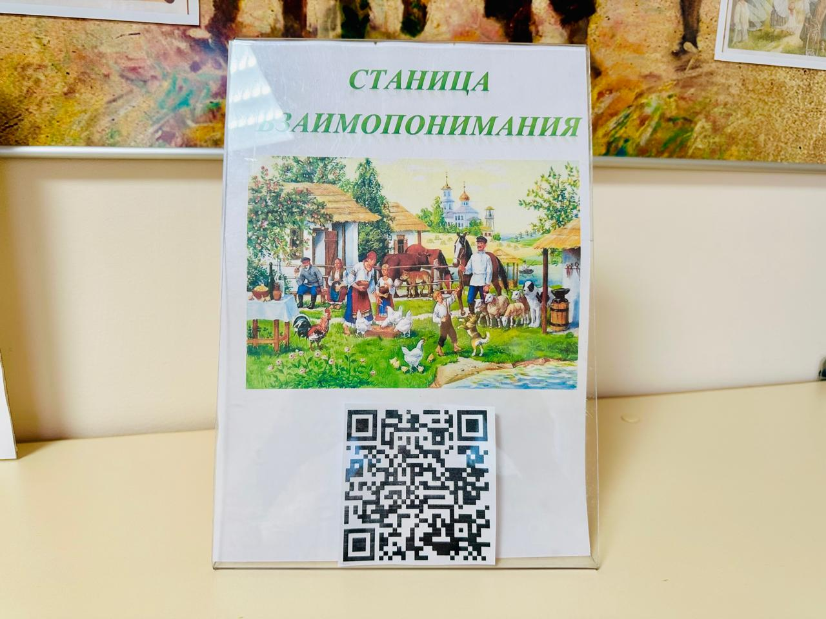

Slide 5


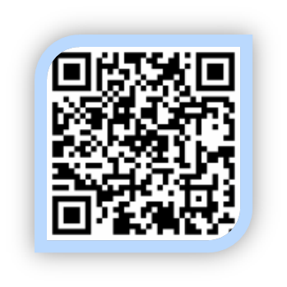

информацию о предстоящих мероприятиях и событиях
Мультимедийные источники и ресурсы
статьи
консультации

Slide 6
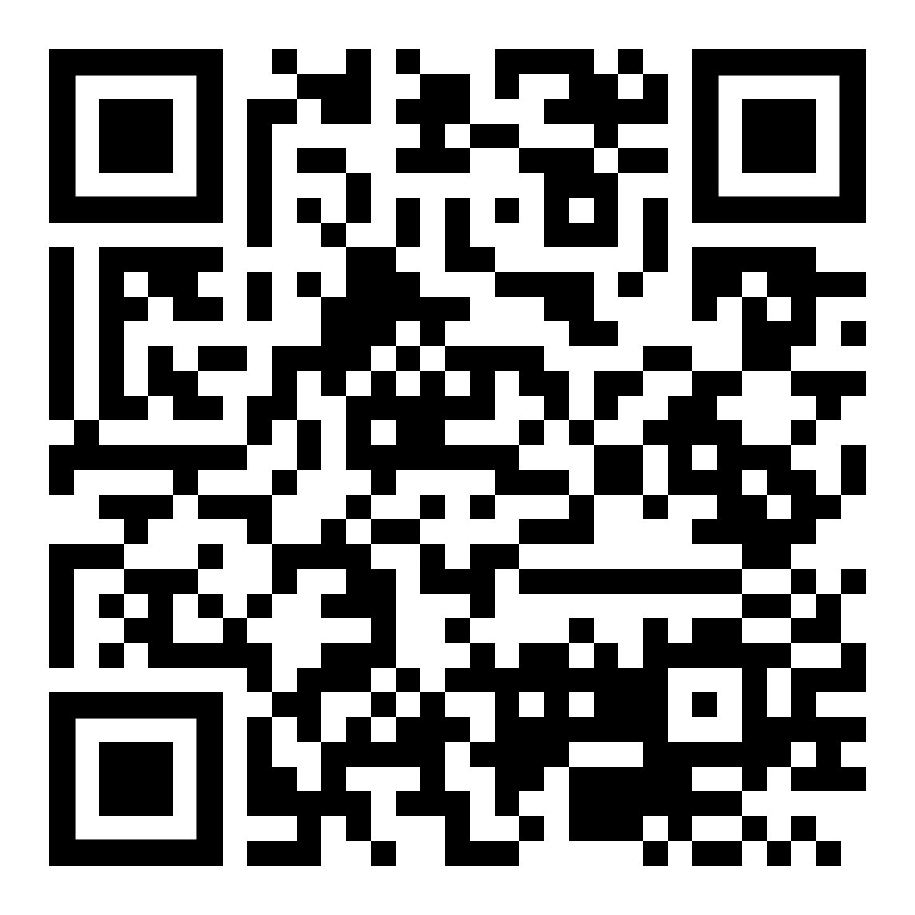

Slide 7
Как родители относятся к такому виду информированию
75% довольны
15% не согласны
10% воздержались

Slide 8

